Slide 1
Ch.1 : Introduction au Cloud Computing
Nom de filière ou programme
Année (optionnel)
Titre du cours

Slide 2
Objectifs du cours
L’historique du cloud computing
Concepts liés au cloud computing
Architecture conceptuelle de référence du cloud computing
Les services du cloud computing et leurs modèles de déploiement
Titre du cours

Slide 3
Introduction (Historique)
Titre du cours

Slide 4
Introduction (Historique)
Le cloud computing est un concept assez récent dans le domaine de l’informatique.
La première énonciation de ce concept date de 1960 par John McCarthy.
Il envisageait à cette époque que les matériels, équipements, ou installations informatiques pouvaient être délivrés aux utilisateurs sous forme de services.
Titre du cours

Slide 5
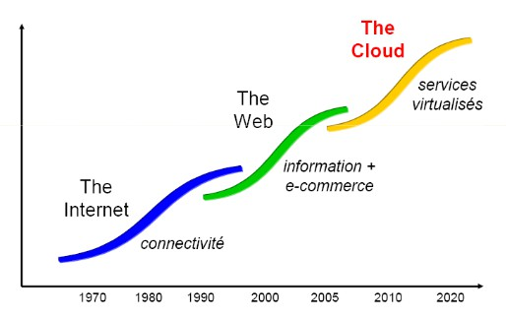
Historique - Evolution d’internet
Titre du cours

Slide 6
Le début (40-70)
ENIAC (1942)
EDVAC (1945)
Développement du mini-ordinateur(1960)
john McCarth présente le concept du cloud(1961)
Première interface utilisateur Windows (1964)
Fondation d'intel(1968)
Développement d'ARPANet & Création d'UNIX(1969)
ARPANet se transforme en internet(1970)
Envoi du premier e-mail (1971)
Fondation de Microsoft, Apple, ORACLE (1974-1977)
Titre du cours

Slide 7
Invasion mondiale des ordinateurs(80)
IBM lance le premier PC (1981)
MS-DOS sous licence (1982)
MS Windows 1.0 (1985)
Lancement du premier ordinateur portable Compaq
(1989)
Titre du cours

Slide 8
Maturité d'internet (90)
Internet est disponible pour le grand public (1991)
Lancement des navigateurs web (1993)
Commerce électronique - Fondation de Amazon et eBay (1995)
SalesForce lance les applications d'entreprise SaaS - prédécesseur du cloud (1999).
Titre du cours

Slide 9

Vers le Cloud(2000)
Eclatement du phénomène internet
Lancement de BlackBerry,Amazon web services(2002)
Fondation de Facebook- révolution de la communication
& stockage - Cloud service personnel(2004)
Paiement à l'utilisation(2006)
Salesforce lance force.com -PaaS, Apple - iPhone (2007)
HTC lance le premier smartphone Android (2008)
Lancement de Google App Engine (2009)
Titre du cours

Slide 10
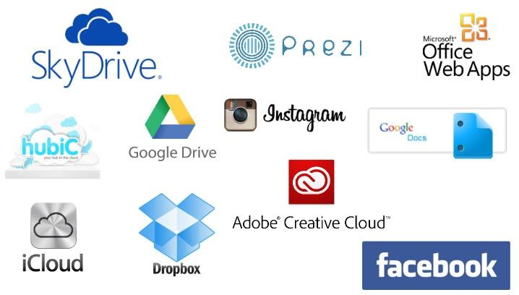
Aujourd'hui
Titre du cours

Slide 11
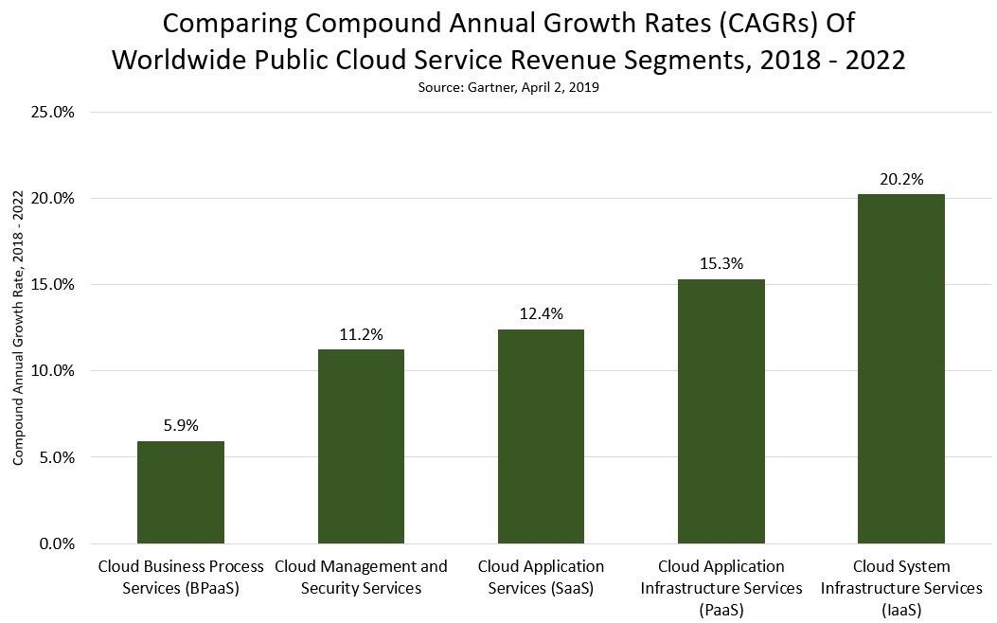
Aujourd'hui
Titre du cours

Slide 12
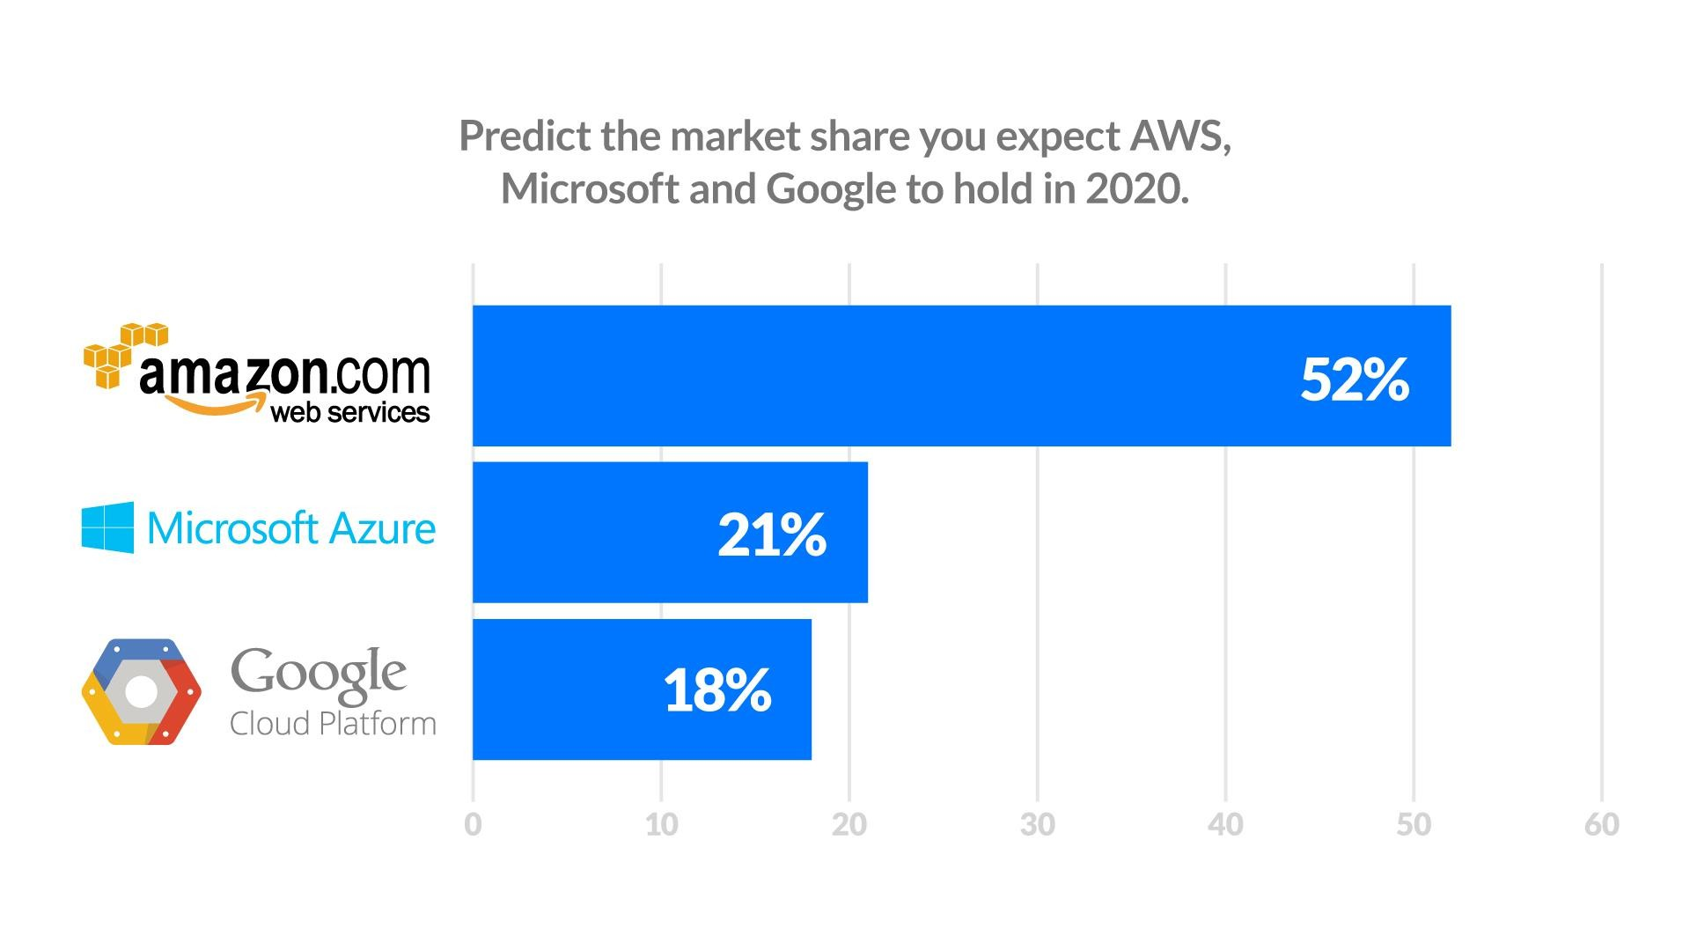
Aujourd'hui
Titre du cours

Slide 13
Définition
Titre du cours

Slide 14
Définition
Définition 1:
Le Cloud Computing fournit des services ou des applications informatiques en ligne, accessibles partout, à tout moment, et de n'importe quel terminal.
Définition 2:
Le Cloud Computing est un concept qui consiste à déporter sur des serveurs distants des traitements informatiques traditionnellement localisées sur le poste client de l'utilisateur.
Titre du cours

Slide 15
Définition
Définition 3 [National Institute of Standards and Technology]:
Le cloud computing est l'accès via un réseau de télécommunications, à la demande et en libre-service, à des ressources informatiques partagées configurables.
Titre du cours

Slide 16
Ce qu'est le Cloud Computing
Agrégation de serveurs
Hébergement de données et de traitements (services)
Accès via Internet partout dans le monde
Capacité à auto-ajuster les ressources nécessaires pour absorber des pics de charge
Utilisation intensive de la virtualisation
Garantie de haute disponibilité
Green-IT : économies d'énergie (data centers, répartition de charge)
Titre du cours

Slide 17
Caractéristiques du Cloud Computing
Titre du cours

Slide 18
Caractéristiques du Cloud Computing
5 caractéristiques
self service à la demande
accès réseau large bande
mise en commun des ressources élasticité rapide (montée en charge)
SLAs ( Service Level Agreement ) : C'est la "garantie constructeur" du Cloud.
C'est le contrat qui prouve que le Cloud est fiable et qui définit ce qu'il se passe financièrement si jamais le système tombe en panne.
3 modèles de prestations
Infrastructure as a Service ( IaaS )
Platform as a Service ( PaaS )
Software as a Service ( SaaS )
4 modèles de déploiement
  Cloud … public, privé, communautaire et hybride
Titre du cours

Slide 19
5 caractéristiques
1. Libre-service à la demande
Le consommateur peut allouer des ressources automatiquement sans besoin d’une interaction humaine avec le fournisseur cloud.
2. Accès universel
L’ensemble des ressources doit être accessible et à disposition de l’utilisateur universellement et simplement à travers le réseau, quels que soient les clients utilisés (serveur, PC, client mobile, etc.)
Titre du cours

Slide 20
5 caractéristiques
3. Mutualisation des ressources
Les ressources matérielles du fournisseur sont partagées entre les différents utilisateurs du service.
4. Adaptabilité rapide
L’une des caractéristiques du cloud computing est l’élasticité des ressources.
Les ressources peuvent augmenter et diminuer rapidement selon la demande du client.
Titre du cours

Slide 21
5 caractéristiques
5. Paiement à l’usage
Les services sont facturés
Les utilisateurs paient seulement le service utilisé
Les services peuvent être annulés à tout moment
Titre du cours

Slide 22
Principaux avantages du Cloud
Flexibilité : possibilité d’adapter rapidement les ressources (machines virtuelles, stockage, services) en fonction des besoins de l’entreprise ou du projet.
Élasticité : montée ou descente en charge automatique selon la demande (par exemple pendant un pic d’utilisateurs, les ressources augmentent sans intervention manuelle).
Réduction des coûts : pas besoin d’investir lourdement dans une infrastructure matérielle ; paiement à l’usage (pay-as-you-go), ce qui optimise les dépenses.
Accessibilité : accès aux données et aux applications depuis n’importe quel endroit et appareil connecté à Internet, favorisant le travail collaboratif et à distance.
Titre du cours

Slide 23
Limites et défis du Cloud
Sécurité et confidentialité : les données sensibles stockées à distance peuvent être exposées à des risques (cyberattaques, fuites, mauvaise configuration).
Dépendance au fournisseur (vendor lock-in) : difficulté de changer de prestataire ou de migrer vers une autre plateforme en raison de formats propriétaires ou services spécifiques.
Disponibilité et pannes : même si la fiabilité est élevée, des interruptions de service (outages) peuvent survenir, impactant l’activité.
Conformité et réglementation : nécessité de respecter les lois locales et internationales (RGPD, localisation des données, normes sectorielles).
Titre du cours

Slide 24
Limites et défis du Cloud
Latence et performance : dépendance à la qualité de la connexion Internet ; des délais peuvent apparaître pour certaines applications critiques.
Coûts imprévus : bien que le modèle “à la demande” soit économique, une mauvaise gestion des ressources peut entraîner une facture plus élevée que prévu.
Titre du cours

Slide 25
pedagogie@caplogy.com
Titre du cours

